Slide 1
Société
Consommation et démographie

Slide 2
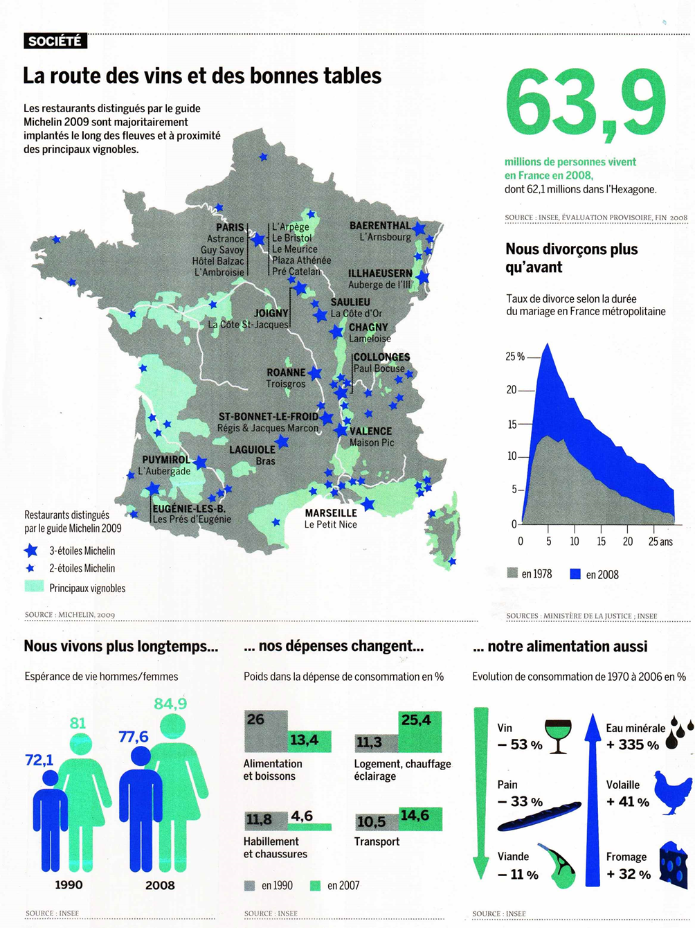

Slide 3
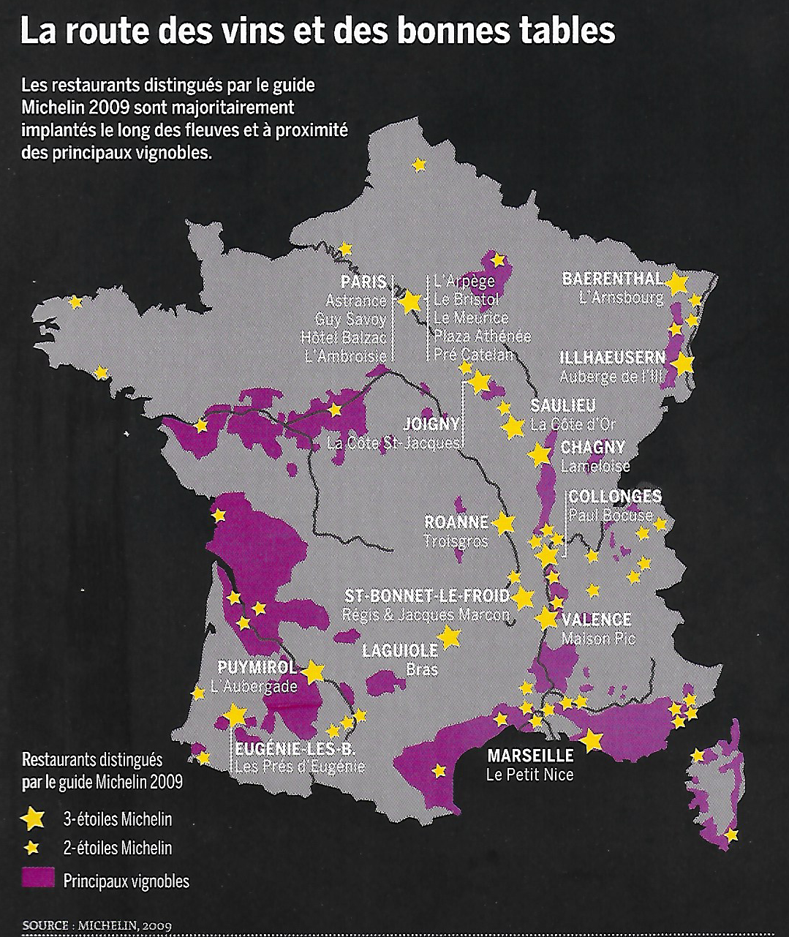
Route : strada
Par : da
Fleuve : fiume
Vignoble : vitigno

Slide 4
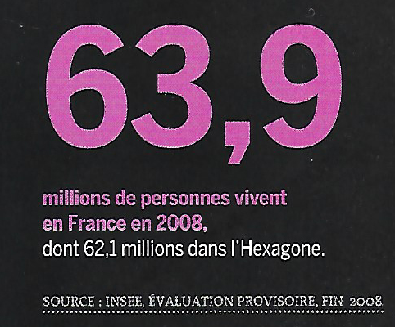
Vivent : 3° personne du pluriel indicatif présent du verbe vivre Dont : di cui L’Hexagone = la France INSEE = Institut National de la Statistique et des Etudes Economiques Au 1er janvier 2022, la France compte 67,8 millions d'habitants

Slide 5
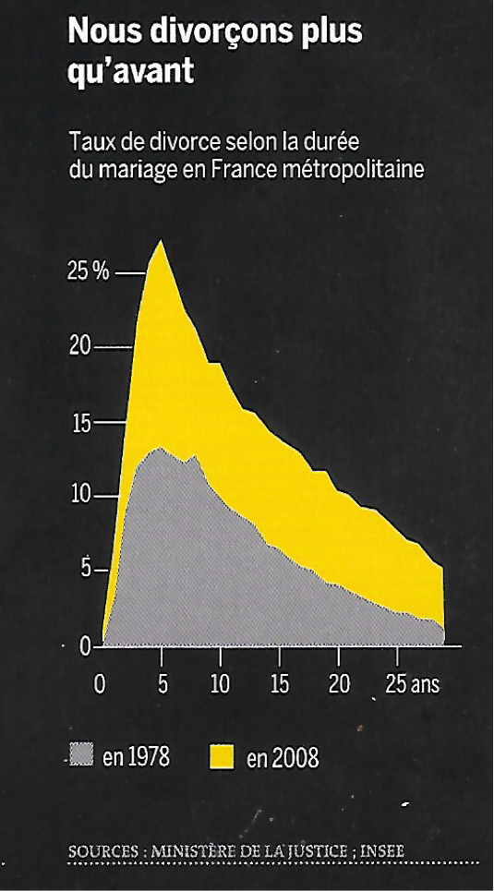
Nous divorçons Plus qu’/que avant Taux (m.) Taxe (f.) mariage La France métropolitaine, ou Métropole | je divorc - e nous divorc – ons nous divorçons Più di (comparativo Prima tasso tassa matrimonio La France européenne ou continentale, par opposition à la France d’outre-mer

Slide 6
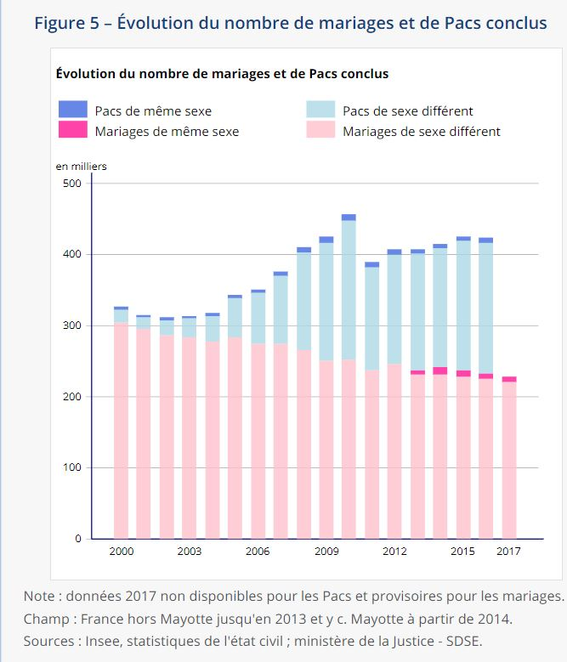
PACS : pacte civil de solidarité

Slide 7
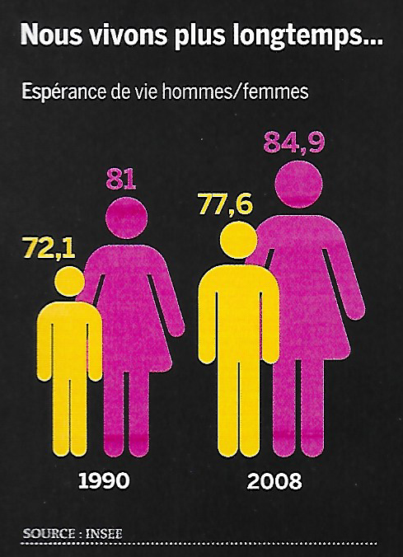
Longtemps = long + temps → a lungo
Plus longtemps : comparatif de l’adverbe
La femme - prononcez [fam’] = donna /moglie
Espérance de vie en 2021
Hommes : 79,3 ans
Femmes : 85,4 ans

Slide 8
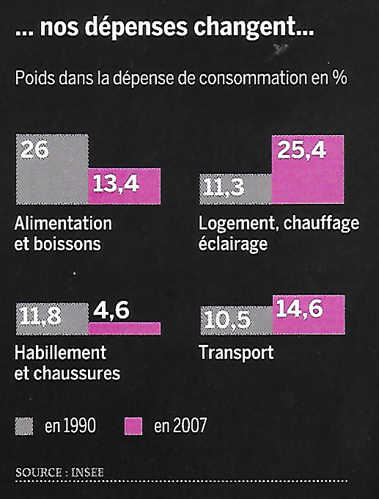
La dépense : la spesa
La consommation : il consumo
Le poids : il peso
La boisson : la bevanda
Logement, chauffage, éclairage : alloggio, riscaldamento, luce

Slide 9
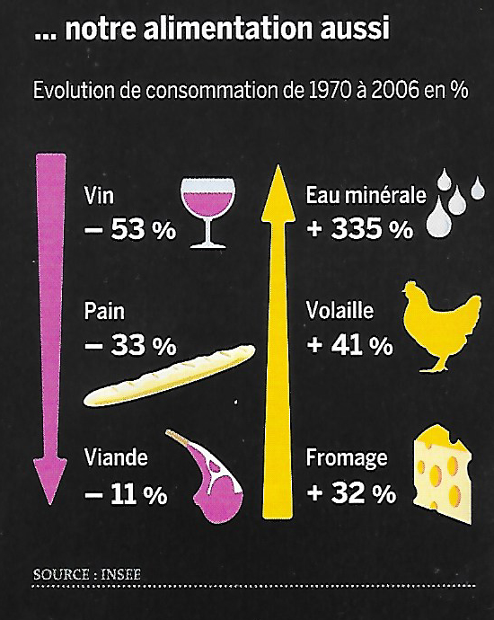
Aussi : anche
Volaille (f.) : pollame

Slide 10
Quels sont les fleuves français? Où se trouvent-ils? Où se trouvent les meilleurs restaurants? Comment s’appelle le guide gastronomique français le plus prestigieux? Combien d’habitants y a-t-il en France? Qu’est-ce que l’Hexagone? Vrai ou faux Les divorces ont augmenté depuis trente ans Les hommes vivent moins longtemps que les femmes Les hommes vivent plus longtemps qu’il y a trente ans Les Français dépensent moins pour l’alimentation qu’il y a vingt ans Mais ils dépensent plus pour la boisson. Ils dépensent plus pour le logement et l’habillement Et surtout ils dépensent plus pour l’éclairage et les transports. Leur consommation de volaille a baissé. Mais celle d’eau minérale a augmenté. Ils mangent plus de pain et boivent plus de vin. La consommation en viande a diminué. | La Seine est au centre-Nord, la Loire au centre, la Garonne au Sud-ouest, le Rhin au Nord-Est et le Rhone au Sud-Est. Ils se trouvent le long des fleuves et à proximité des vignobles. Le guide Michelin En 2021, il a presque 68 000 000 d’habitants en France. C’est la France. Vrai Vrai Vrai Vrai Faux Faux Vrai Faux Vrai Faux Vrai

